Slide 1
أسرار العتق من النار
جمعية سراج للأعمال الاجتماعية
فرع الدار البيضاء
21 رمضان 1435 موافق 19 يوليوز 2014

Slide 2
نعمة بلوغك شهر رمضان

Slide 3
روى ابن ماجة بسند صحيح عن طلحة بن عبيد الله : أن رجلين قدما على رسول الله صلى الله عليه و سلم و كان إسلامهما جميعا، فكان أحدهما أشد اجتهادا من الآخر، فغزا المجتهد منهما فاستشهد، ثم مكث الآخر بعده سنة ثم توفي قال طلحة : فرأيت في المنام بينا أنا عند باب الجنة إذ أنا بهما، فخرج خارج من الجنة فأذن للذي توفي الآخر منهما، ثم خرج فأذن للذي استشهد، ثم رجع إلي فقال : ارجع فإنك لم يأن لك بعد، فأصبح يحدث به الناس، فعجبوا لذلك، فبلغ ذلك رسول الله صلى الله عليه و سلم فقال : من أي ذلك تعجبون ؟ فقالوا : يا رسول الله هذا كان أشد الرجلين اجتهادا ثم استشهد، و دخل هذا الآخر الجنة قبله، فقال صلى الله عليه و سلم : أليس قد مكث هذا بعده سنة ؟ قالوا بلى ، قال : و أدرك رمضان فصام و صلى كذا و كذا من سجدة في السنة ؟ قالوا بلى قال : فما بينهما أبعد مما بين السماء و الأرض.
- الإمام ابن حبان : ذكر البيان بأن من طال عمره و حسن عمله قد يفوق الشهيد في سبيل الله.

Slide 4
رمضان شهر الفرقان

Slide 5
«إن كنتم آمنتم بالله و ما أنزلنا على عبدنا يوم الفرقان يوم التقى الجمعان» الانفال 41
«شهر رمضان الذي أنزل فيه القرآن هدى للناس و بينات من الهدى و الفرقان» البقرة 185
«يا أيها الذين آمنوا إن تتقوا لله يجعل لكم فرقانا و يكفر عنكم سيئاتكم و يغفر لكم و الله ذو الفضل العظيم» الانفال 29

Slide 6
مشروع العتق من النار
و الفوز بالجنة

Slide 9
أسباب نجاح المشروع
أسباب كونية :
- فتح أبواب الجنة.
- إغلاق أبواب النار.
- تصفيد الشياطين.
- نزول الملائكة.

Slide 10
أسباب شرعية :
أبواب الخير المتنوعة التي أرشدنا إليها الشرع الحنيف (القرآن و السنة).

Slide 11
مستقبل المشروع
1- المبادرة بالعمل الصالح قبل تغير الحال «و سارعوا إلى مغفرة من ربكم و جنة عرضها السماوات و الأرض».
2- المحاسبة «حاسب نفسك قبل أن تحاسب».
3- تذكر الموت «اذكروا هادم اللذات».

Slide 12
إدارة المخاطر و الأزمات :
1- التوبة :
«إن الذين اتقوا إذا مسهم طائف من الشيطان تذكروا فإذا هم مبصرون» الأعراف.

Slide 13
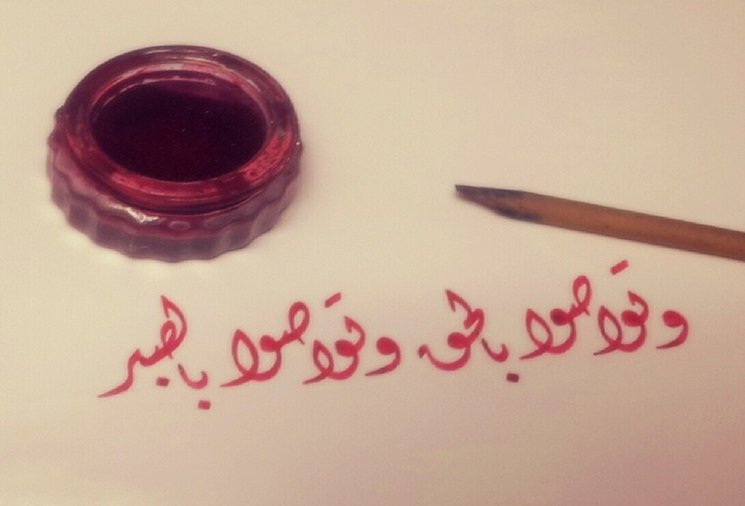
2- الاستعانة بأخت تذكرني.

Slide 14
3- لزوم أماكن و أهل الطاعة و هجر أماكن و أهل المعصية...

Slide 15
المؤشرات
1- مؤشرات إيجابية تبشر بنجاح المشروع :
شكر نعم الله عليك

Slide 16
الشكر مبني على خمس قواعد :
خضوع الشاكر للمشكور.
حبه له.
اعترافه بنعمته.
ثناؤه عليه بها.
عدم استعمال النعمة فيما يكره المنعم.

Slide 17
التوفيق لعمل الطاعات.
يقول الحسن البصري : إن من جزاء الحسنة الحسنة بعدها.

Slide 18
الرضا و السكينة (الثواب العاجل)

Slide 19
التفقه في الدين.

Slide 20
تعسير المعاصي.

Slide 21
2- مؤشرات سلبية تنذر بفشل المشروع :
جحود النعم : (السمع، البصر، الشكل الحسن، الصوت الجميل....).
قصة الرجل و البنات الستة.
المعصية تلو المعصية : يقول الحسن البصري : (... و إن من جزاء المعصية المعصية بعدها).

Slide 22
الاستخفاف بخطر المعصية :

Slide 23
الإقبال على الدنيا مع العصيان.

Slide 24
الغفلة و عدم الانتباه.

Slide 25
عدم التعرض لفتن مكفرة و مصائب ماحية للذنوب :

Slide 26
أسباب العتق من النار
و الفوز بالجنة

Slide 27
الإخلاص

Slide 28
من أظهر علامات الإخلاص :
النشاط في طاعة الله.
أن يحب ألا يطلع على عمله إلا الله.
سئل ذي النون متى يعلم العبد أنه من المخلصين ؟ قال : «إذا بذل المجهود في الطاعة و أحب سقوط المنزلة عند الناس».

Slide 29
المحافظة على الصلوات الخمس و صيام رمضان و إحصان الفرج و طاعة الزوج

Slide 30
الحرص على صلاتين الفجر و العصر

Slide 31
المحافظة على أداء السنة قبلها :

Slide 32
المحافظة على نوافل الصلاة

Slide 34
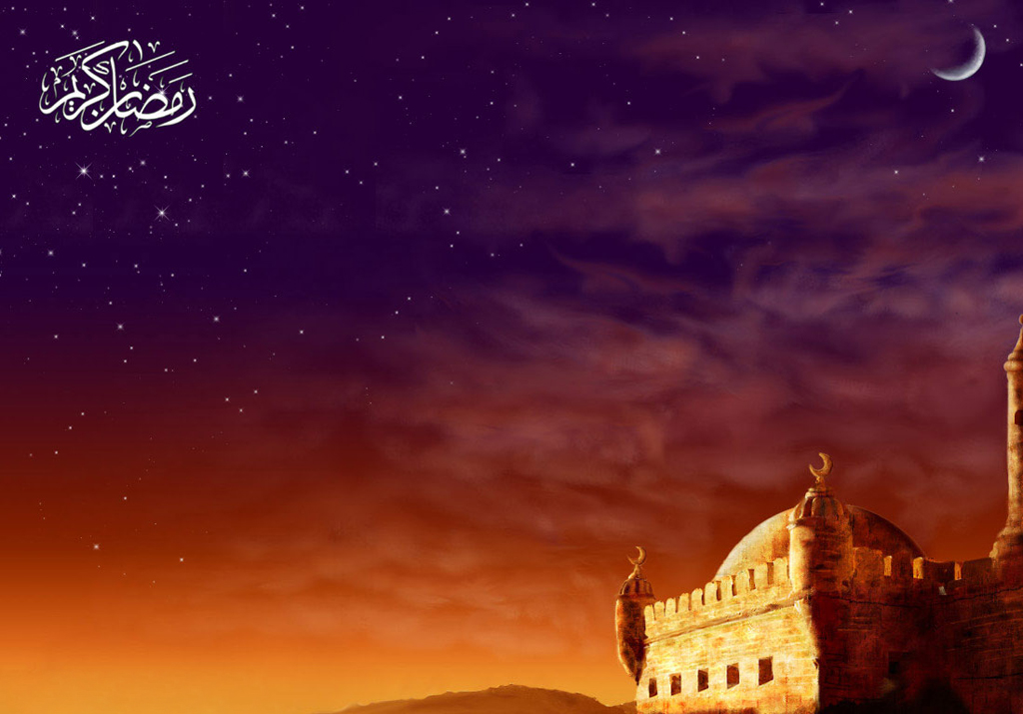
الحرص على قيام الليل
«إن الله ليمهل في شهر رمضان كل ليلة
حتى إذا ذهب ثلث الليل الأول هبط إلى
السماء ثم قال : هل من سائل يعطى
هل من مستغفر يغفر له هل من تائب
يتاب عليه»

Slide 35
إصلاح الصيام

Slide 36
المواظبة على الأذكار

Slide 37
حسن الخلق
«من كان هينا لينا قريبا حرمه الله على النار» رواه الحاكم و صححه الألباني.

Slide 38
خطوات في سبيل الله

Slide 39
البكاء من خشية الله

Slide 41
طلب الجنة و الاستعاذة من النار

Slide 42
مشروع ليلة العمر

